Slide 1
实验6
静态路由基本配置

Slide 2



互联网络示例
学校3
网络中心
学校2
学校1
路由器
中心交换机
路由器
路由器
中心交换机
路由器
交换机
交换机
交换机
交换机
学校4
宿舍区
办公区
教学区
办公区
教学区

Slide 3
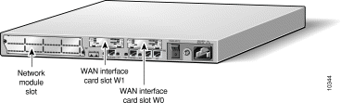
路由器结构
接口
  配置管理接口：Console、AUX
  LAN接口：Ethernet接口
  WAN接口： Serial同步串口
连接线缆为：
  配置：串行线
  LAN：双绞线
  WAN：V.35 DTE线缆、V.35 DCE线缆

Slide 4
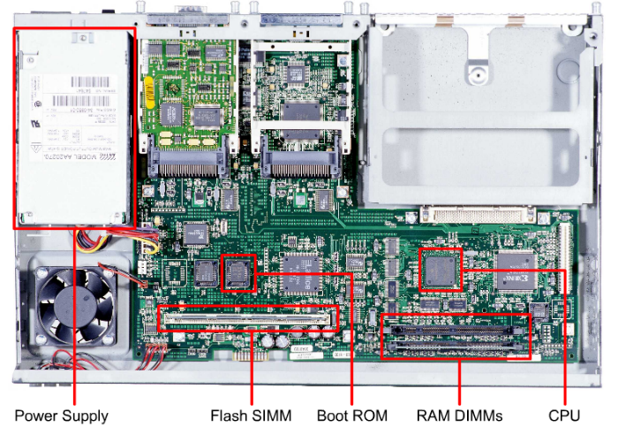
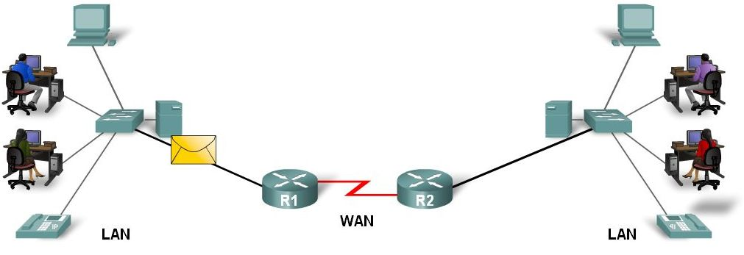
路由器结构
路由器的基本组件
  CPU
  RAM
  ROM
  操作系统
路由器是网络组成的中心
  -路由器通常用于两种连接:
    -WAN 连接 （连接到ISP）
    -LAN 连接

Slide 5


路由器的作用
路由器是用于将不同网络互连起来的网络设备，是互联网的核心设施。
  对分组进行选路与传递
  路由器的主要功能实现于网络层，IP协议
  第三层设备
网络层
N
数据链路层
DL
DL
物理层
Ph
Ph
互联网由多个物理网络通过路由器互连而成
通 信 介 质

Slide 6
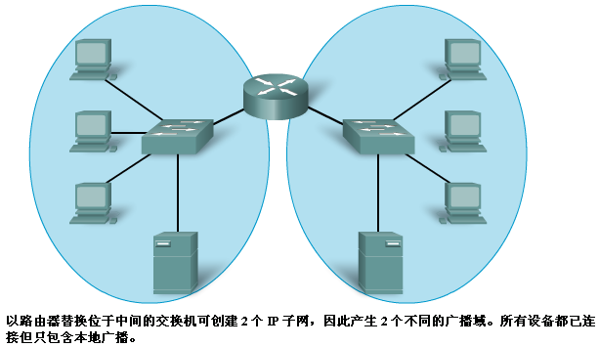
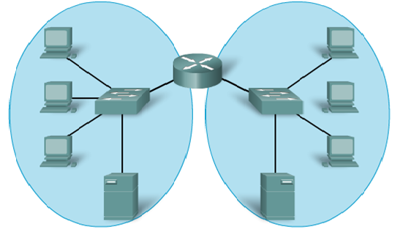

路由器的作用
IP地址的分配
每个路由器的不同接口，连接一个不同的IP子网，代表不同的网络
  具有不同的网络地址；
  不重叠的IP地址范围。

Slide 7
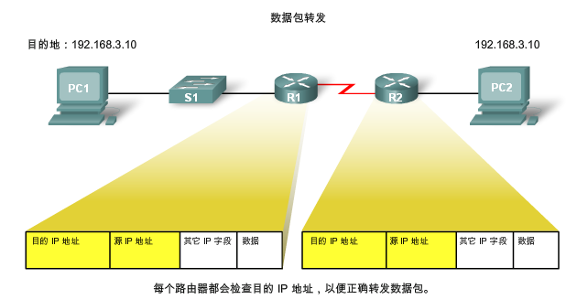
路由器基本功能—路由与交换
路由与交换
  路由器借助目的IP地址转发数据包
    路由表决定数据包的路径.
    确定最佳路径
    包被封装成帧
    帧通过媒介以比特流的形式排列

Slide 8
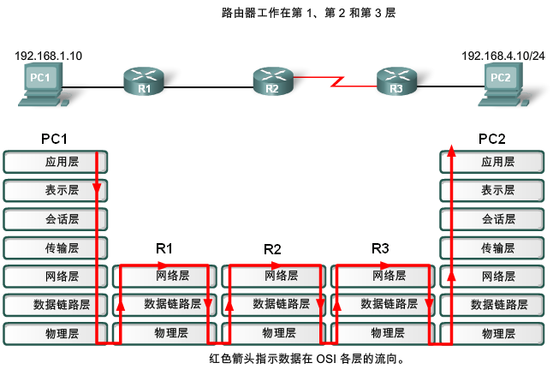
路由器基本功能—路由与交换
分层模型中的过程
    路由器接收一串编码比特流
    比特流被解码后传至二层
    路由器解封装数据帧
    保留数据包传至第三层
      -在这层检测目的IP地址决定路由路径
    数据包被封装送至出口

Slide 9
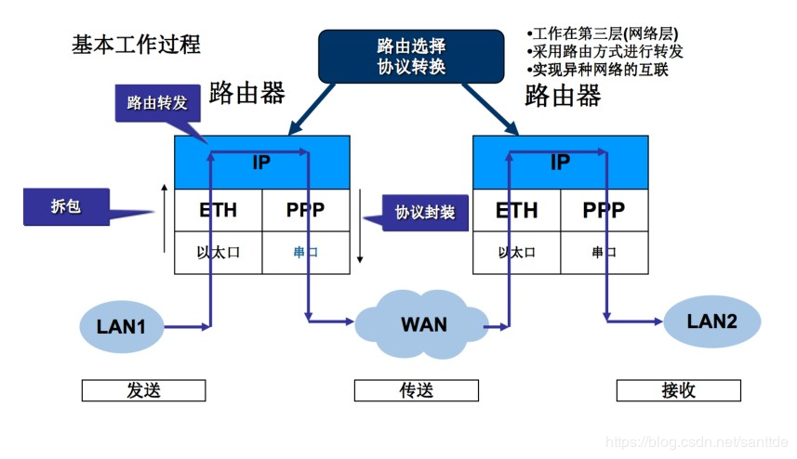
路由器基本功能—路由与交换

Slide 10
路由表
路由/选路（routing） : 选择一条用于发送或转发分组的路径；
依据：路由表
B
网络接口1
A
E
D
网络接口 2
C
目的 Destination | 下一站 Next Hop | 出口 Interface | 度量 Metric
B | 直连 | 1 | 0
E | C | 2 | 2
……
A的路由表

Slide 11
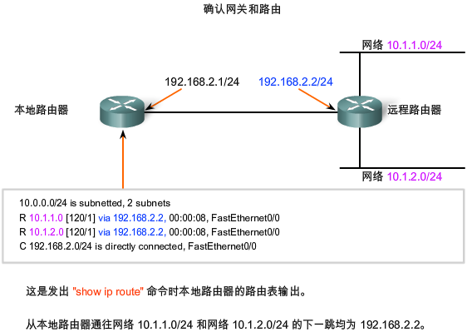
路由表
路由有三个主要特点：
  目的网络
  下一跳
  度量
路由表

Slide 12
路由表——目的网络
路由表

Slide 13
路由表——下一跳（next hop）：数据包的下一目的地，下一个接力传递的路由器地址
路由表

Slide 14
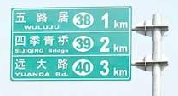
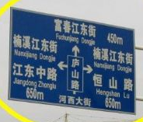
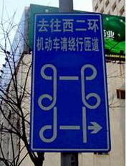

路由表

Slide 15



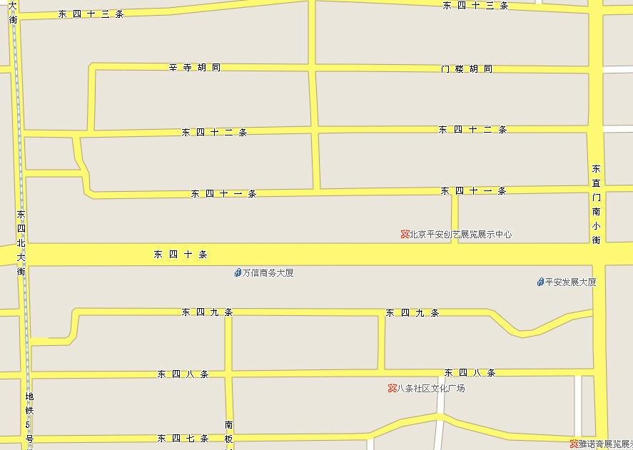

路由表

Slide 16
路由表
路由表存储在 RAM 中，包含以下信息:
    直连网络 – 一个设备连接到另一个路由器接口时会出现
    远程网络连接 – 这个网络并非直接连接到某一台路由器
    网络的详细信息 包括源信息, 网络地址和子网掩码, 下一条路由的IP地址
建立路由表的三种途径:
    直连路由 –直接连到路由器上的网络
    静态路由 –管理员手工构建路由表
    动态路由 –路由器之间动态学习到的路由表

Slide 17
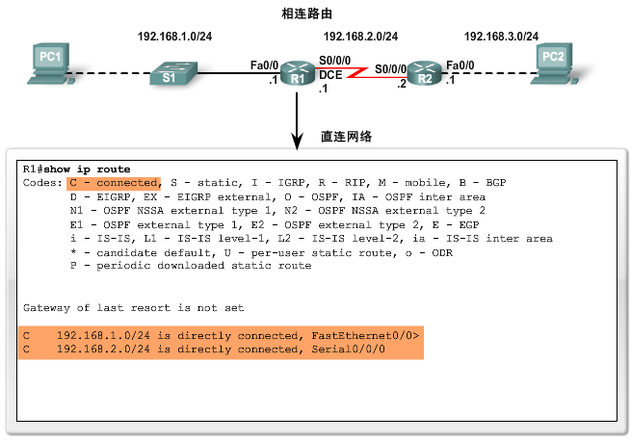
直连网络—直连路由
添加一个直连网络到路由表
直连路由出现在路由表的条件
  接口应该 up，up.
  接口已分配IP地址.

Slide 18
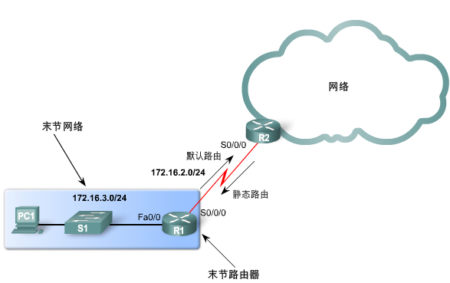
静态路由
路由表中的静态路由
    网络管理员的手动配置
    包含: 网络地址和子网掩码 以及路由下一跳IP地址或出接口
    在路由表中用S标出
何时使用静态路由
    路由器较少
    唯一外连出口
    星型拓扑
  例：末节（末梢）网络，使用静态路由

Slide 19
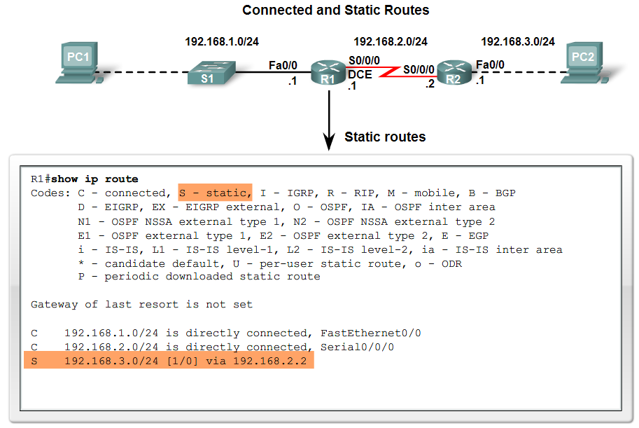
静态路由

Slide 20
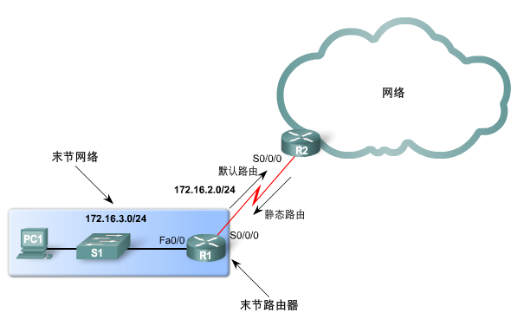
静态路由—默认路由
默认路由
    将匹配所有的包.
    帮助减少路由条目
配置一条默认路由
    和静态路由相似，
    但IP地址和子网掩码全部是零

Slide 21
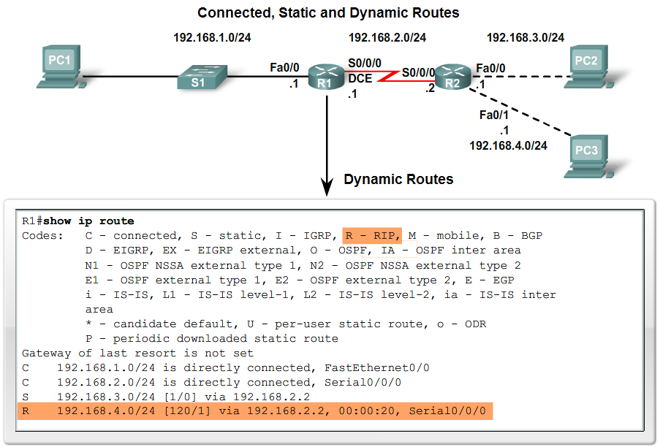
动态路由
动态路由协议
    向路由表中添加远程网络
    自动更新和维护路由表
自主网络探索
    通过共享路由表信息探索新的网络
维护路由表
    动态路由协议用来共享路由信息 维护
    更新自身的路由表
常见动态路由协议:
    RIP
    IGRP
    EIGRP
    OSPF

Slide 22
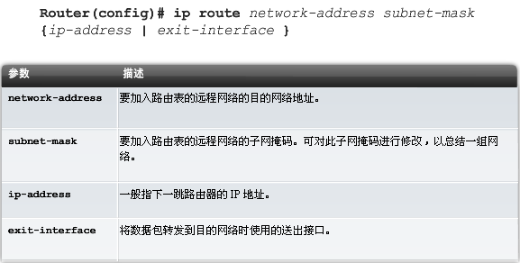
静态路由配置
IP route 命令
    配置静态路由: ip route

Slide 23
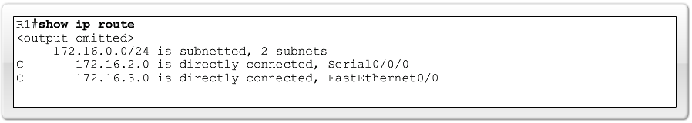
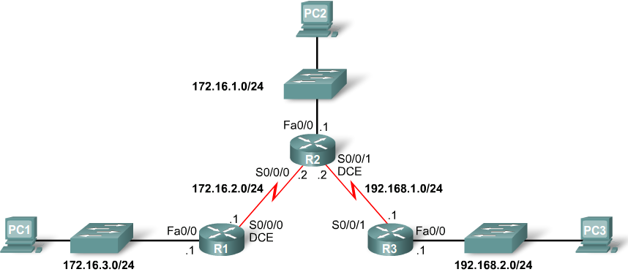

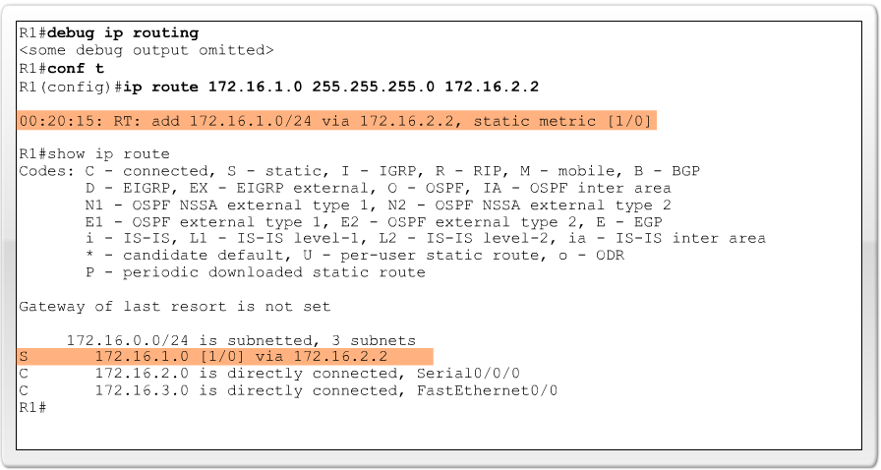
静态路由配置
在路由表中放置一条静态路由

Slide 24
静态路由配置
配置一条默认路由
    和静态路由相似，但IP地址和子网掩码全部是零
    Router(config)#ip route 0.0.0.0 0.0.0.0 [exit-interface | ip-address ]
    子网掩码 0.0.0.0 代表匹配所有网络
R1(config)#ip route 0.0.0.0 0.0.0.0 serial 0/0/0

